Slide 1
Навчання грамоти
Читання
Букварний період
Урок 42
Звуки [т], [т′]. Мала буква т. Читання слів словосполучень і речень з вивченими літерами

Slide 2
Очікування від уроку
Відчую успіх
Отримаю задоволення
Нічого не зрозумію
Відкрию нові знання

Slide 3
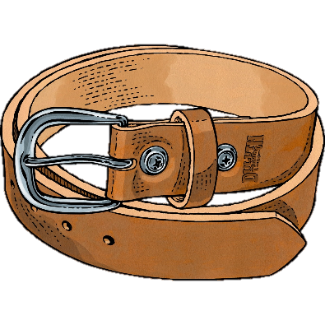
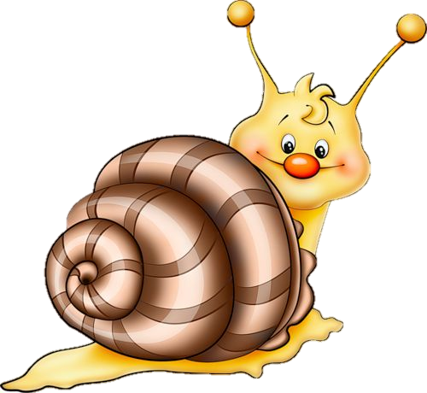
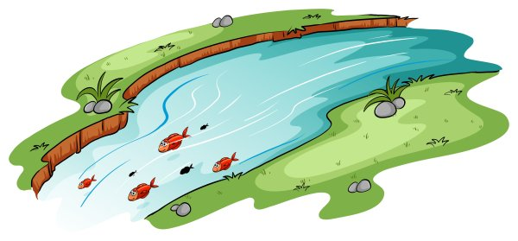
З'єднай склади з відповідними малюнками.
ре
ру
ри
ра
ро
рі

Slide 4
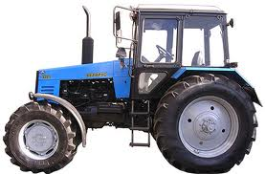
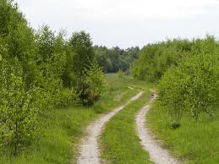
Повідомлення теми уроку
Сьогодні на уроці читання ми познайомимось з малою друкованою буквою т, вчитися читати слова та речення.
Торованим трактом
торохкоче трактор.
Туркотить, бо такий характер.
Торований тракт – трамбована смуга землі, по якій їздять і ходять

Slide 5
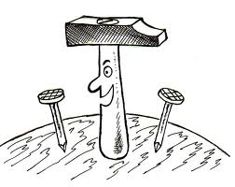
«Фокуси» від букви Т

Slide 6
Словникова робота
тигр кріт метелик
тепло літо
молоток міст
танок туман
тісто тиск літак
листок ставок
листівка ластівка

Slide 7
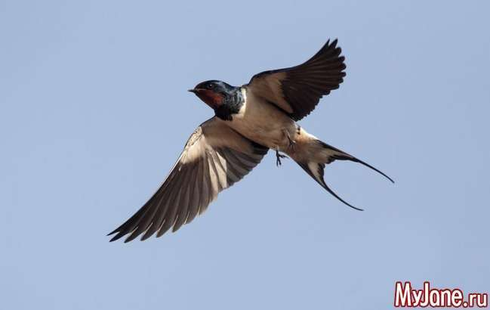
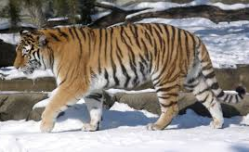
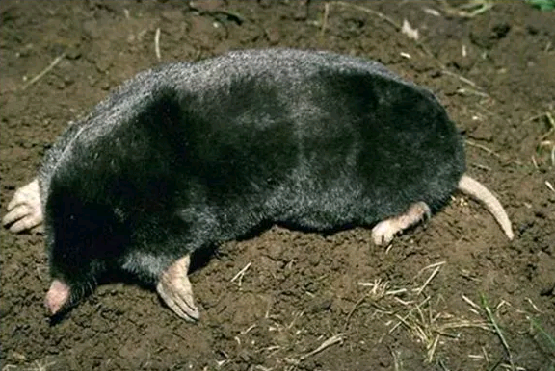
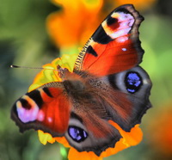
Ластівка
Розглянь і назви світлини. Як назвати ці об’єкти одним словом?
До яких груп вони відносяться?
Тигр
Визнач місце букви «те» у словах.
Метелик
Склади речення за малюнками.
Кріт

Slide 8
Проведи дослідження
Виділи перший звук у слові тигр.
Простеж за його вимовою.
Під час вимовляння звука [т] видихуване повітря натрапляє на перешкоди.
Отже, цей звук приголосний.
[т]
[т’]

Slide 9
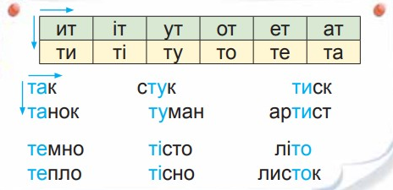
Прочитай завдання Читалочки
Вибіркове читання:
- односкладові слова
- пари слів з однаковими складами.
Підручник сторінка
86

Slide 10
Прочитай разом із Щебетунчиком чистомовку повільно, а потім прискорюючи темп читання.
Підручник сторінка
87

Slide 11
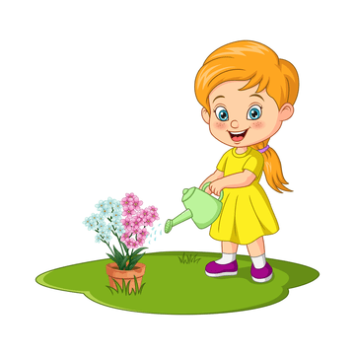
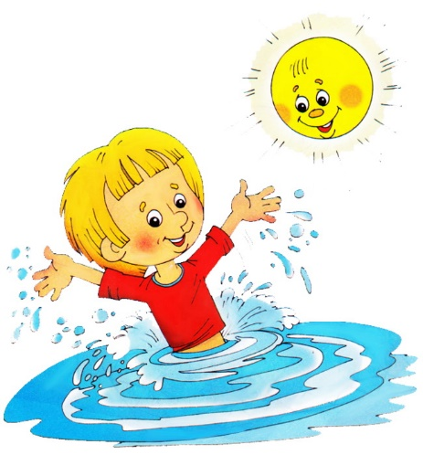
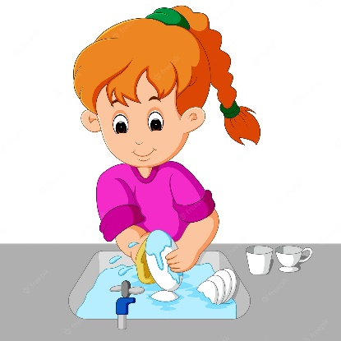
Прочитай словосполучення.
Визнач, що тобі доводилось виконувати.
Підручник сторінка
87

Slide 12
Вправа «Гірка».
Спускайся з гірки, читаючи речення.
Тук-тук-тук!
Стукав молоток.
Молоток стукав не сам.
Молотком стукав Степан.
У Степана руки вмілі.
Він ремонтував квартиру.
Підручник сторінка
87

Slide 13
Назви малюнки. Порівняй слова під ними. Визнач, яку букву куди поставити.
Підручник сторінка
87

Slide 14
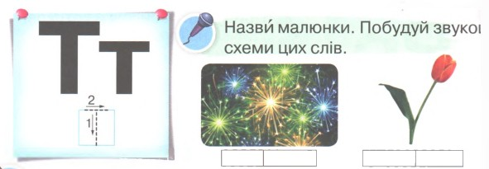
Робота в зошиті
Назви малюнки. Побудуй звукові схеми цих слів.
Надрукуй букву «те» і слова з нею у клітинках
Зошит, сторінка
44

Slide 15
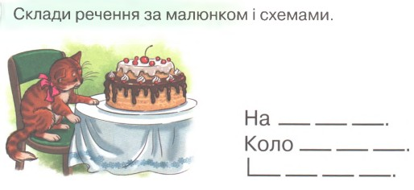
Робота в зошиті
Знайди зайве слово в кожному рядку. Надрукуй його.
Склади речення за малюнком і схемами
Торт, тарілка, стіл, стілець, скатертина, кіт, смугастий, хвіст, сидить, стрічка
Зошит, сторінка
44
Знайди на малюнку слова з буквою т

Slide 16
Вправа «Мікрофон»
Пригадай, яку букву вивчали на уроці?
Які звуки вона позначає?
Що ти знаєш про ці звуки?
Які слова з буквою т ти запам’ятав/запам’ятала?
Торт, тарілка, стіл, стілець, скатертина, кіт, смугастий, хвіст, сидить, стрічка, жовтий, блакитний

Slide 17
Рефлексія. Оціни свою роботу.
Було просто!
Було важко!
Було цікаво!
Отримав(ла) задоволення!

